Slide 1

5. 양반 문화의 발달과 문화의 새 경향
실학의 대두
3

Slide 2



실학의 등장 배경을 설명하고 중농학파와 중상학파의 차이점을 비교할 수 있다.
조선 후기 국학과 과학 기술의
발달 내용을 설명할 수 있다.

Slide 3

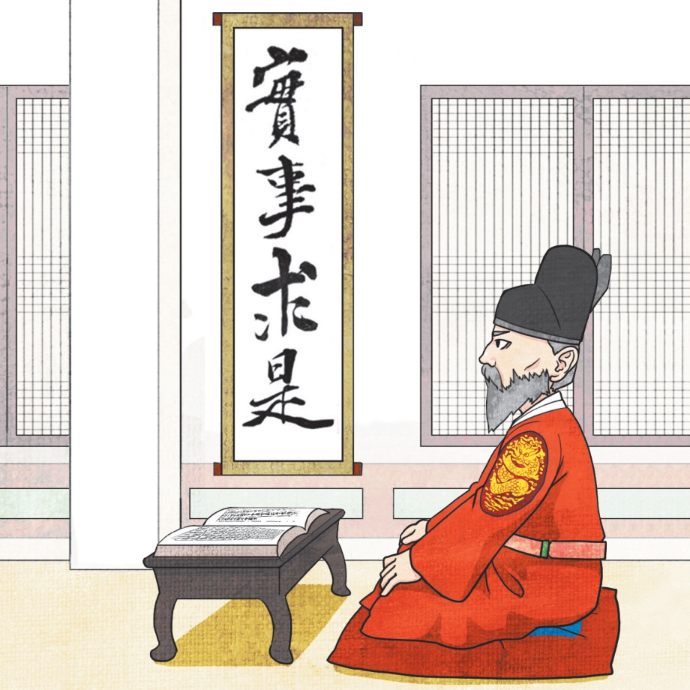
5. 양반 문화의 발달과 문화의 새 경향
실학의 대두
(156쪽)
3
오늘날에 부족한 것은 강론이 충분하지 못한 데 있지 않고, 오직 강론만 하고 시행 하지 않는 것에 있습니다. …… 최근 호남의 선비 유형원은 바로 그것을 잘 강구하였습니다. … 삼가 바라건대, 특별히 그 고을의 수령에게 명하여 그 책(반계수록)을 가져다 바치게 하여 전하께서 볼 수 있도록 준비시키고, 곧 전국에 나누어 반포해서 시행하게 하소서.
- “영조실록” -

Slide 4

5. 양반 문화의 발달과 문화의 새 경향
실학의 대두
(156쪽)
3
1. 성리학의 절대화
① 송시열: 주자 학설만을 절대적 진리로 수용 → 성리학적
질서를 절대화
② 유교 경전의 재해석 시도 → 사문난적으로 규정
③ 결과: 성리학은 더 이상 현실 문제 해결 능력 상실

Slide 5
5. 양반 문화의 발달과 문화의 새 경향
실학의 대두
(156쪽)
3
2. 양명학과 실학의 등장
① 양명학: 성리학의 비현실성 비판, 지행합일의 실천성
강조, 정제두가 본격 연구 → 강화 학파 형성
② 실학: 17, 18세기 사회ㆍ경제적 변동 과정에서 등장한
사회 개혁론, 이수광ㆍ한백겸 등이 제기, 청의 고증학과
서양 과학 기술 수용

Slide 6
5. 양반 문화의 발달과 문화의 새 경향
실학의 대두
(157쪽)
3
3. 농업 중심의 개혁론
① 농민 생활 안정 우선시, 토지 제도 개혁 주장 → 중농
학파, 경세치용 학파
② 유형원: 균전론 → 신분별 토지 재분배
③ 이익: 한전론 → 생계 유지에 필요한 최소한의 토지를
영업전으로 정해 매매 금지
④ 정약용: 여전론 → 토지의 공동 소유와 공동 경작,
수확물의 공동 분배

Slide 7

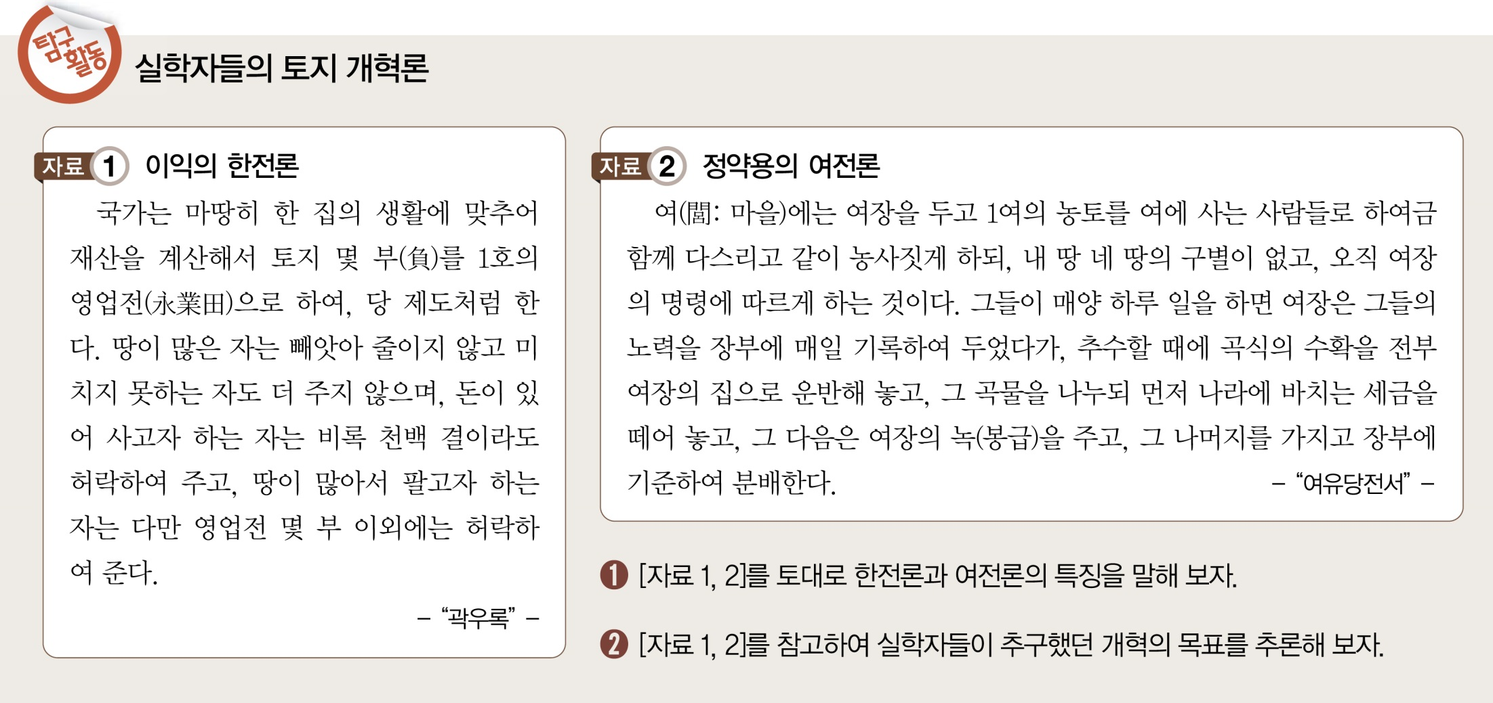
5. 양반 문화의 발달과 문화의 새 경향
실학의 대두
(157쪽)
3

Slide 8
5. 양반 문화의 발달과 문화의 새 경향
실학의 대두
(157쪽)
3
① [자료 1, 2]를 토대로 한전론과 여전론의 특징을 말해 보자.
[예시] 이익과 정약용은 토지 제도를 개혁해 토지 소유의
불균형을 해결하고 자영농을 육성하는 것을 개혁의
목표로 삼았다.

Slide 9
5. 양반 문화의 발달과 문화의 새 경향
실학의 대두
(157쪽)
3
② [자료 1, 2]를 참고하여 실학자들이 추구했던 개혁의
목표를 추론해 보자.
[예시] 한전론은 1호당 최소한의 토지인 영업전을 정해
매매를 금지하게 하였고, 여전론은 마을 단위로
토지를 공동 소유하고 공동 경작하는 토지 제도이다.

Slide 10
5. 양반 문화의 발달과 문화의 새 경향
실학의 대두
(158쪽)
3
4. 상공업 중심의 개혁론
① 상공업 진흥 방안, 청의 문물 수용 주장 → 중상 학파,
이용후생 학파
② 유수원: 사농공상의 직업적 평등화 주장
③ 홍대용: 기술 혁신, 문벌 제도 폐지, 성리학 극복 주장
④ 박지원: 수레와 선박 이용, 화폐 유통, 양반의 비생산성
비판
⑤ 박제가: “북학의” 저술, 소비를 통한 생산력 증대, 청과의
통상 확대 주장

Slide 11

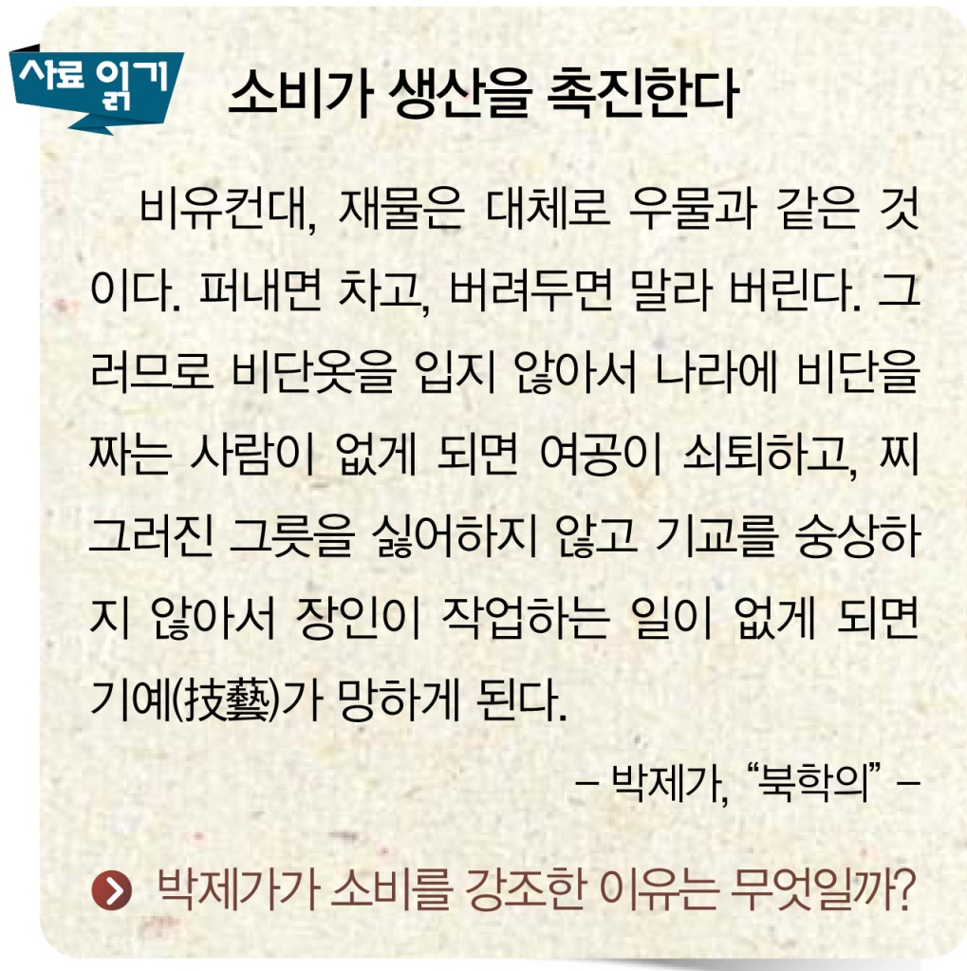
5. 양반 문화의 발달과 문화의 새 경향
실학의 대두
(158쪽)
3
▶박제가가 소비를 강조한
이유는 무엇일까?
[답] 적절한 소비를 통해
생산 활동을 자극해
생산력을 증대시키려는
것이었다.

Slide 12
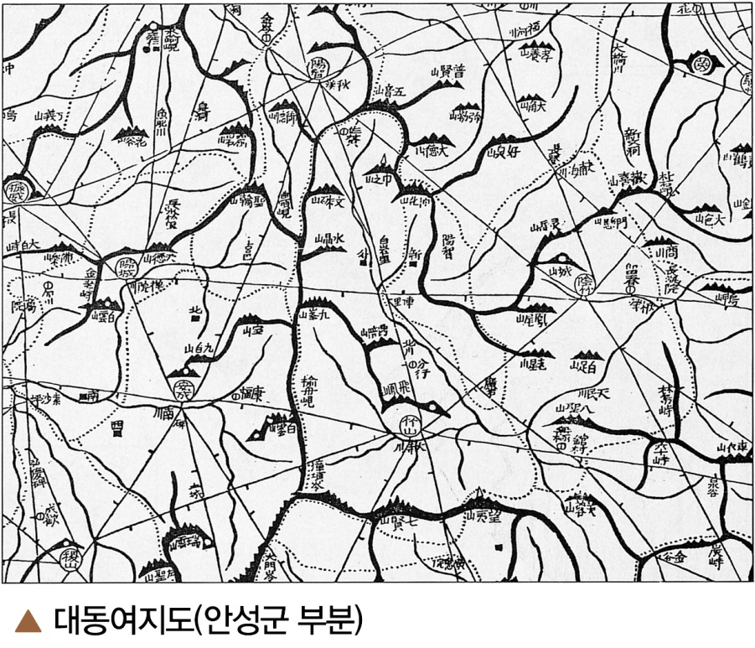
5. 양반 문화의 발달과 문화의 새 경향
실학의 대두
(158쪽)
3
5. 국학 운동
① 역사: 안정복의 “동사강목”,
이종휘의 “동사”, 유득공의
“발해고”, 이긍익의
“연려실기술”, 한치윤의
“해동역사”
② 지리지와 지도: 이중환의
“택리지”, 정상기의 ‘동국지도’,
김정호의 ‘대동여지도’
③ 한글 연구: 신경준의 “훈민정음운해”, 유희의“언문지”

Slide 13
5. 양반 문화의 발달과 문화의 새 경향
실학의 대두
(159쪽)
3
6. 과학 기술의 발달
① 서양 과학 기술 수용: 시헌력 도입, ‘곤여만국전도’ 전래,
지전설(김석문, 홍대용)
② 의학: 허준, 이제마, 종두법 실험
③ 기술 발달: 정약용(거중기 제작, 배다리 설계),
“농가집성”ㆍ“산림경제” 편찬

Slide 14
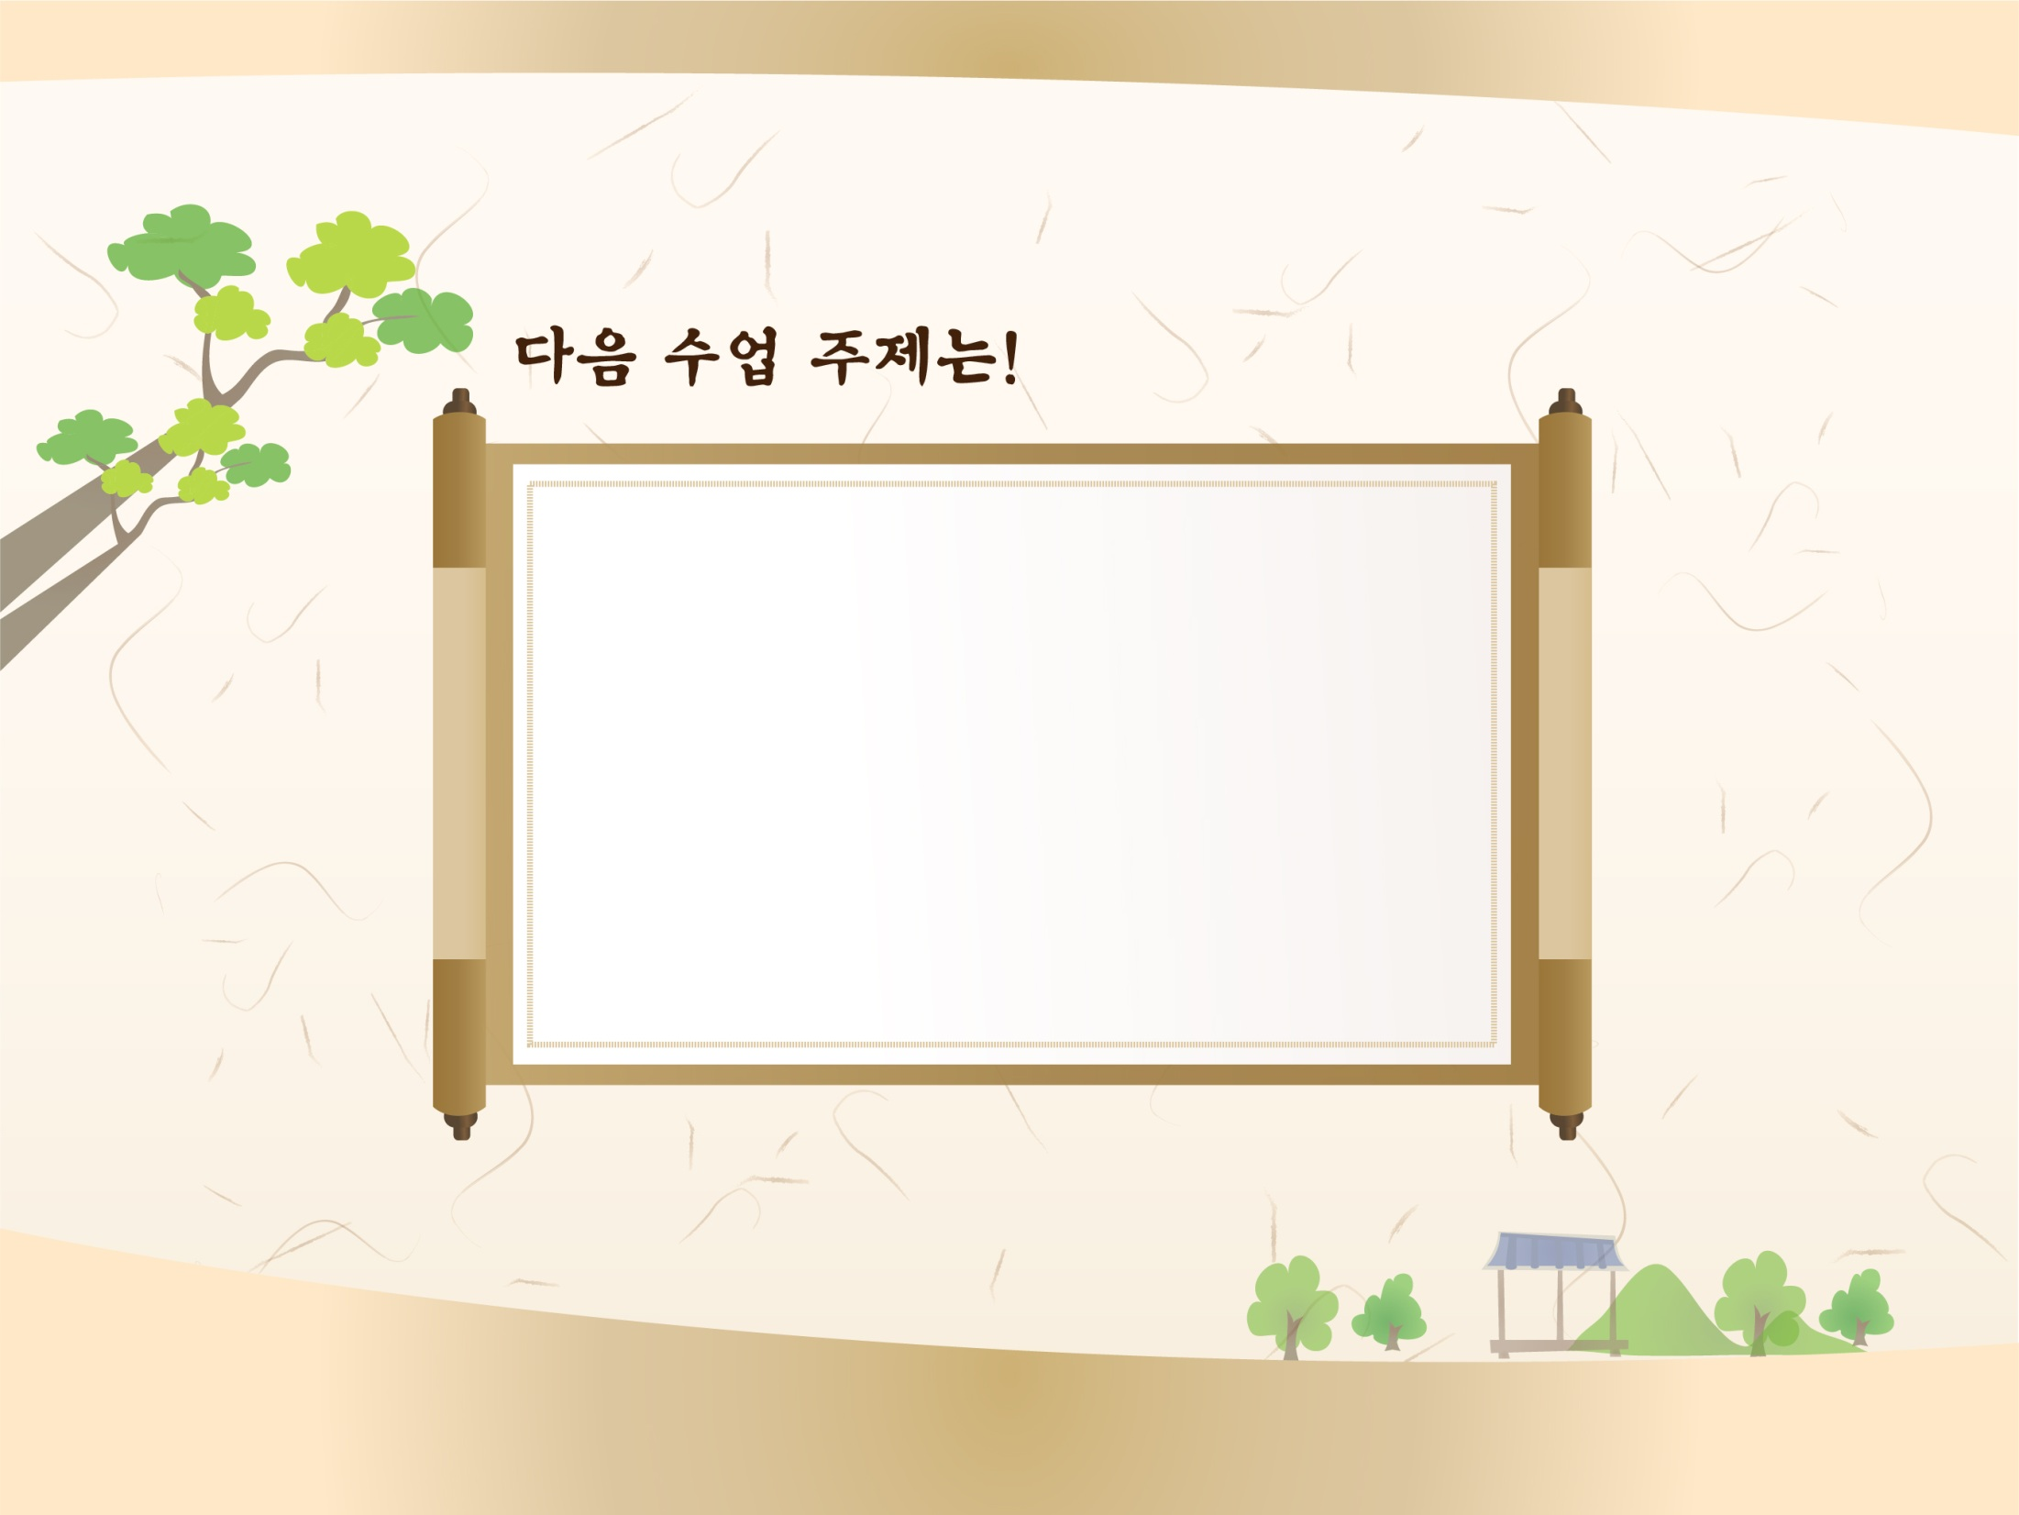
새로운 사상의 등장
입니다.
4

